Slide 1
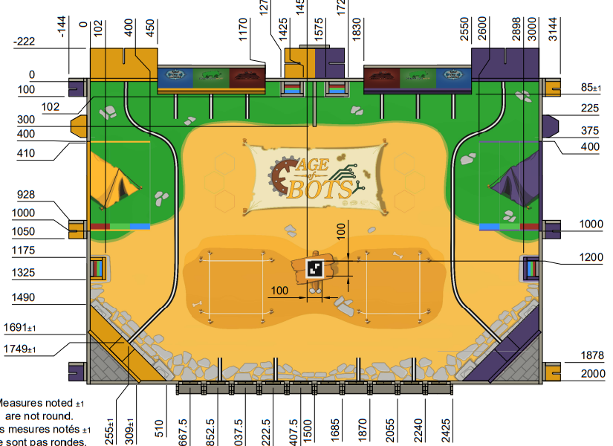
Map conf équipe droite

Slide 2
Map conf avec D (distance squared)
8143309 2853,648
X : 2775
Y : 2172
X : -70
Y : 1950
A vérif
X : 3070
Y : 1000
X : -70
Y : 50

Slide 3
Fonctionnement algo
Phase de découverte :
Calculer les distances entre chaque paire de point jusqu’à trouver une distance D
Si Distance D, Calcul point “pivot” : A partir de chacun des deux points, on essaie de trouver des distances D avec les autres points
On a donc les éventuels points A,B,C,D qui ont été détectés au lidar comme cela
Phase de positionnement :
On lève le doute sur l’orientation du triangle avec le poteau central en calculant les distances pour voir si c’est cohérent (surtout si on a que 2 pts)

